Slide 1
인천 관광
시스템
201644008
박규민

Slide 2
구현 목표
Spring Framework 기반 웹페이지 구현
시간과 위치 정보를 통한 맞춤형 정보 제공
API를 통한 데이터 수집 및 활용

Slide 3
개발 목적
여행이 아닌 당일 휴식을 위한 소규모 활동 추천
문화 오아시스를 통한 소소한 문화생활 추천
기간이 한정된 활동은 일정에 맞게 미리 추천

Slide 4
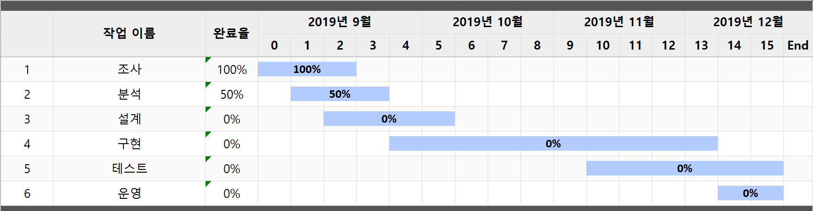
일정

Slide 5


개발 환경

Slide 6
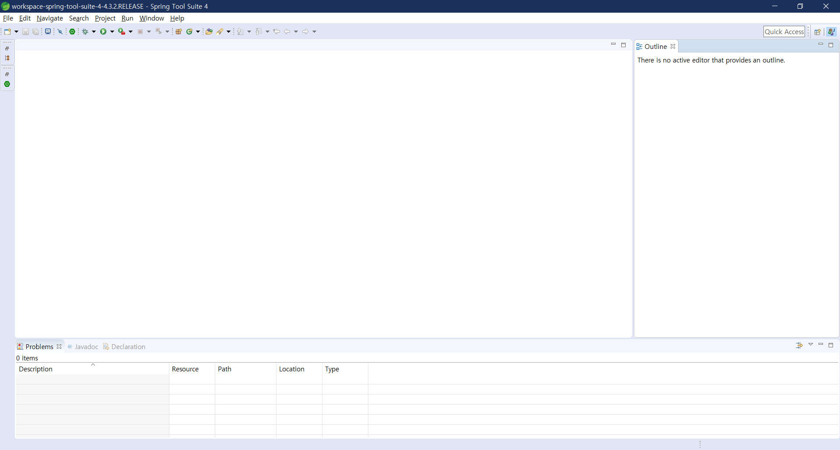
개발 환경

Slide 7
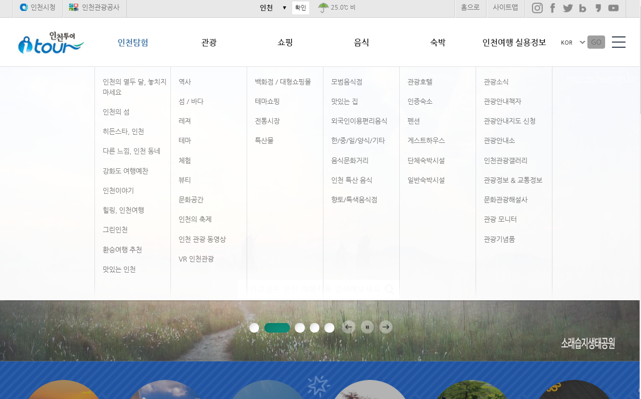
벤치 마킹

Slide 8
차주 계획
DB 및 페이지 설계
기능 명세 및 구성 방법 정의

Slide 9
감사합니다

